Slide 1
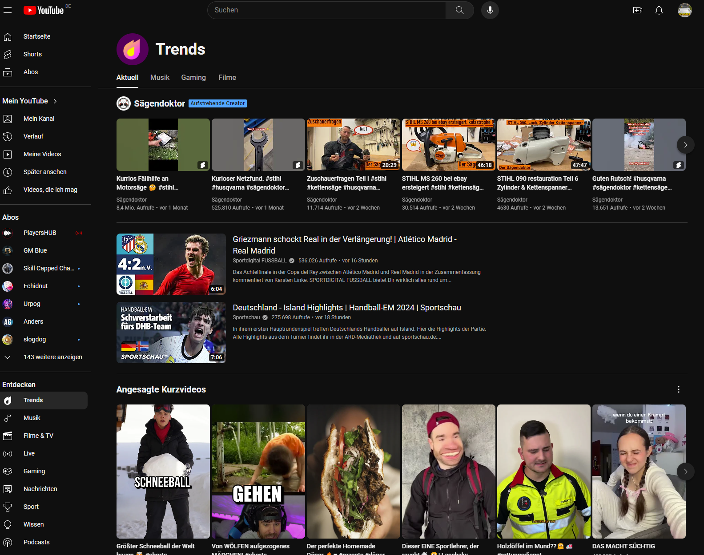
Was sieht man hier?

Slide 2
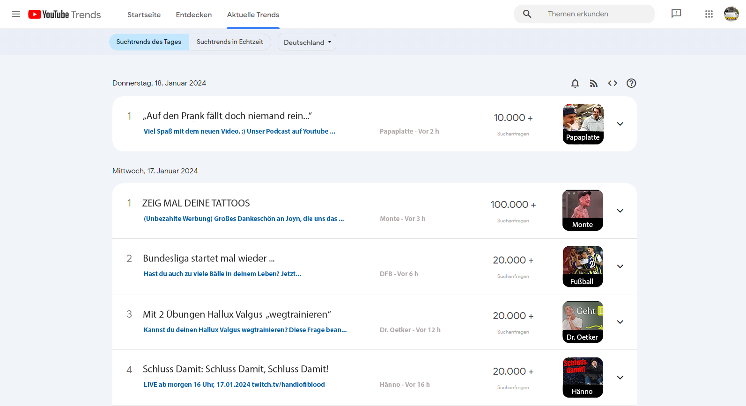

Slide 3
Projektarbeit Big Data: YouTube Trends
Von Philipp Bräuer und Max Kießling
Vorgestellt am 22.02.2024

Slide 4
Vorstellung Thema:
Analyse und Visualisierung von YouTube-Trends der verschiedenen Länder
Basierend darauf Empfehlungen für die Contenterstellung geben
Problem: Trends filtern und auswählen
Ziele:
Kunden sollen auf einem Blick YouTube-Trends dargestellt bekommen, die für Sie relevant sind
Kunden bekommen personalisierte „Upload Empfehlungen“ für Ihre Kanäle
Wie Google Trends für YouTube-Trends sein
Top-Trends per Day und Kategorie darstellen
Risiken:
Keine relevanten Trends für den Kunden zu finden
Bei Ausfall kein täglicher Upload der Trends möglich

Slide 6
Business-Model-Canvas
Schlüsselpartner
Social-Media-Plattformen
Content Creator
Influencer
“YouTuber”
Scouts
Marketings-Teams
Schlüsselaktivitäten
Entwicklung der Webanwendung
Scrapen der Daten
Regelmäßiges Hochladen von Dashboards / Updates
Erstellen der Grafiken
Wertversprechen
Top Produkt Videos für Influencer
Sasion basierte Dashboards
Regelmäßige Übersichten der Top Trends auf YouTube und Contentempfehlungen
Kundenbeziehungen
FAQ
E-mail-Support
Live-Beratung / Betreung bei Aufträgen
Kundensegmente
B2B
B2C
Zielgruppen: 16-50 Jahre alt
YouTuber, angehende Content-Creator, Influencer
Schlüsselressourcen
Software-Tools: Apache Hadoop, Apache Spark, etc.
Programmierer
Scraper Entwickler
Hardware (Datenbank, Server, etc.)
Marktkanäle
Social-Media (Twitter, Instagram, YouTube)
SEM
E-Mai Marketing
Influencer-Marketing
Kosten
Fixkosten:
Gehälter Mitarbeiter (Programmierer, Entwickler, etc.)
Server, Datenbank, Tools, (Web-Hosting)
Variable Kosten:
Instandhaltung, Influencer
Einnahmen
“Subscription-Modell”
“One-Time-Dienstleistungen”

Slide 7
Data Understanding
Datensatz: „YouTube Trending Video Dataset (updated daily)”​
“Daily Trending” YouTube Videos von verschiedenen Ländern​
Länder: USA, England, Deutschland, Kanada, Frankreich, Russland, Brasilien, Mexico, Japan, Süd Korea​
Startdatum: 3 August 2020 (Deutschland)​

Slide 8
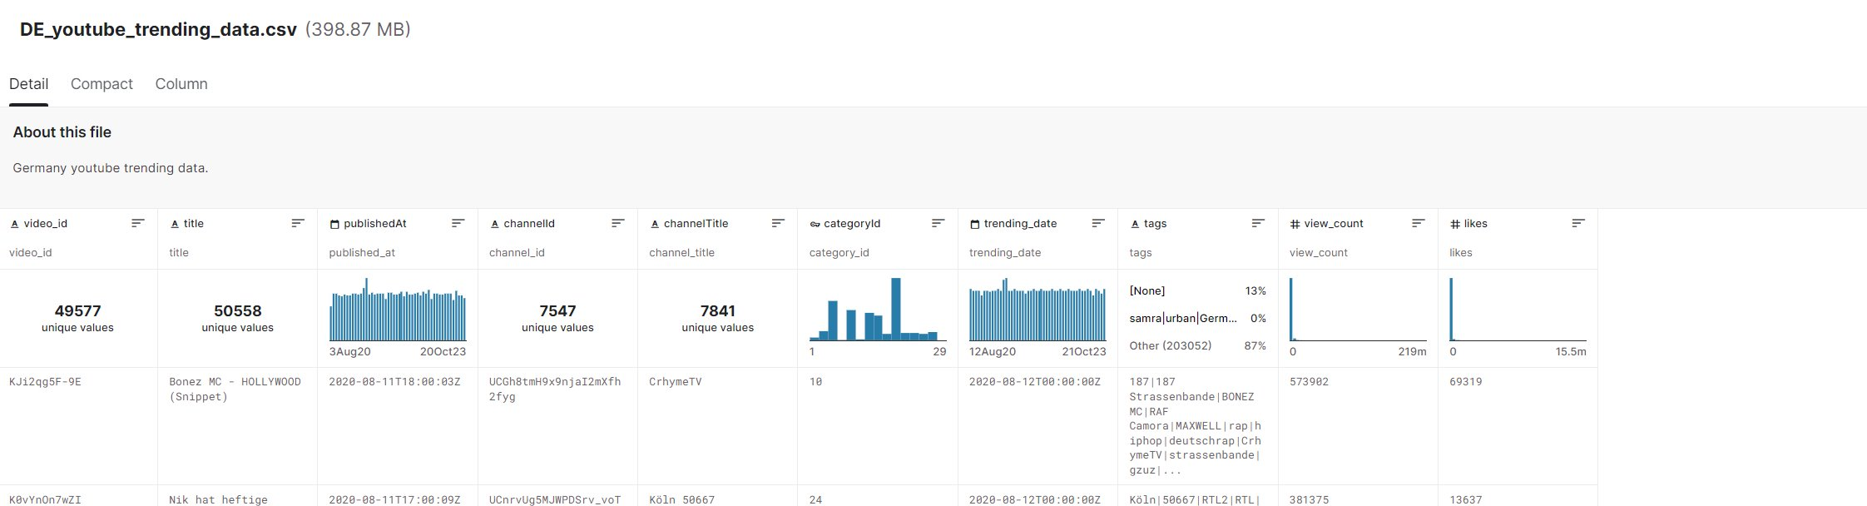
Datenabstraktion
Spalten: video title, channel title, publish time, tags, views, likes and dislikes, description, and comment count​
Anzahl Spalten: 16​
Dateiformat: .csv​
Weitere Datei zu jeweiligem Land, um die Kategorie eines spezifischen Videos herauszufinden (.json)

Slide 9
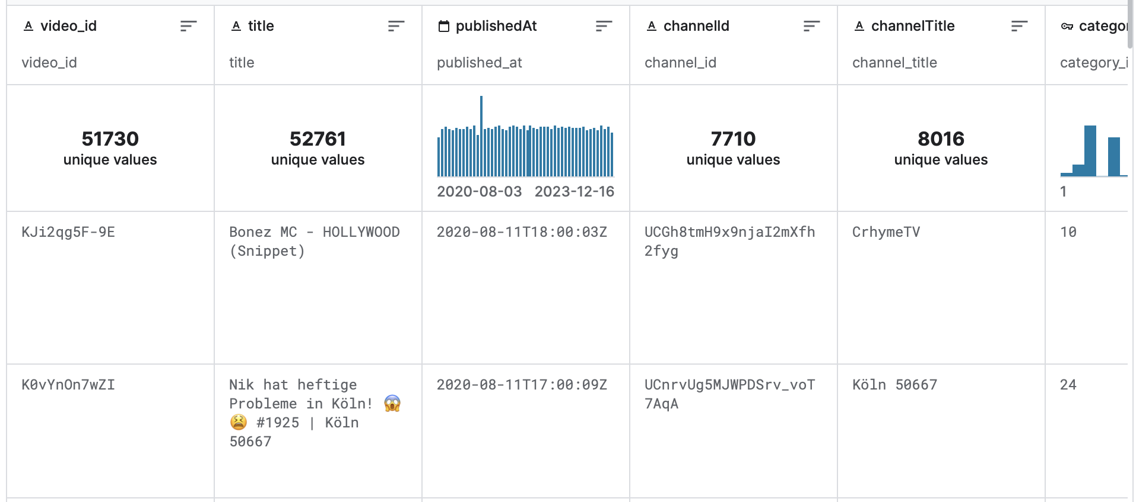
Datenabstraktion

Slide 10
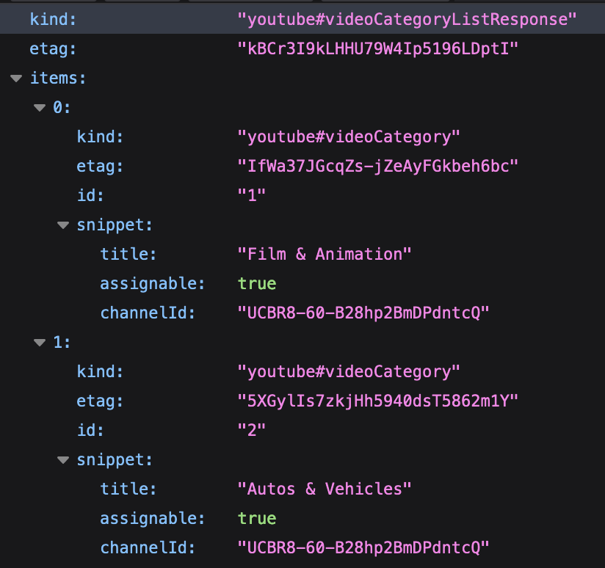
Datenabstraktion

Slide 11
Data Preparation
Datentypen: String, Int, Date, List
Problematische Werte: Listen, Emojis, Sonderzeichen (u.a. Türkisch), Kommas in Titeln und Beschreibungen
Bereinigung der Haupt-Daten (600k Videos => 100k Videos)
Extraktion der Tags (450k einzigartige Tags und ihre Häufigkeit)
Adjazenz Matrix und Edge-Table der top 500 Tags
1,7 Mio. einzigartige Kombinationen aus Tag und Video

Slide 12
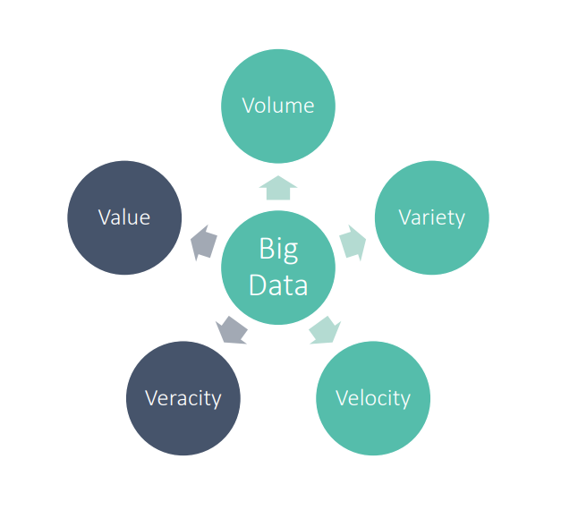
5 V‘s
Volume: Apache Hadoop HDFS zur Datenspeicherung
Variety: Apache Spark zur Datenaufbereitung
Velocity: Datenproduktion durch Scraper und Automatische Speicherung in HDFS. Network-Graph Berechnung reduziert von mehreren Tagen auf Sekunden
Veracity: Datenaufbereitung durch Spark. Datenfilterung durch Scraper (unnütze Daten des Kaggle-Sets werden bei der Erzeugung der Daten schon entfernt.
Value: Top-Trending YouTube Videos Dashboards, Uploadempfehlungen, Analyse der Trends

Slide 13
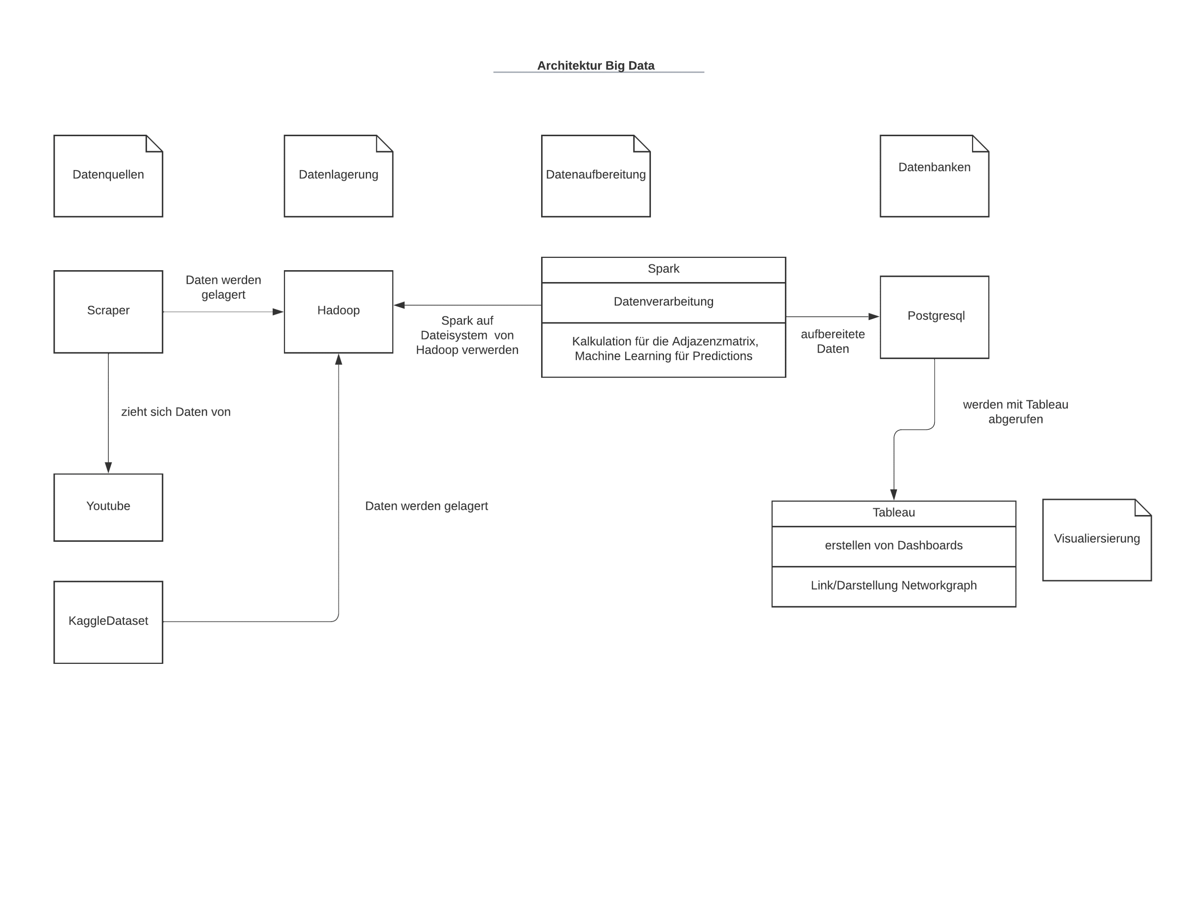
Architektur

Slide 14
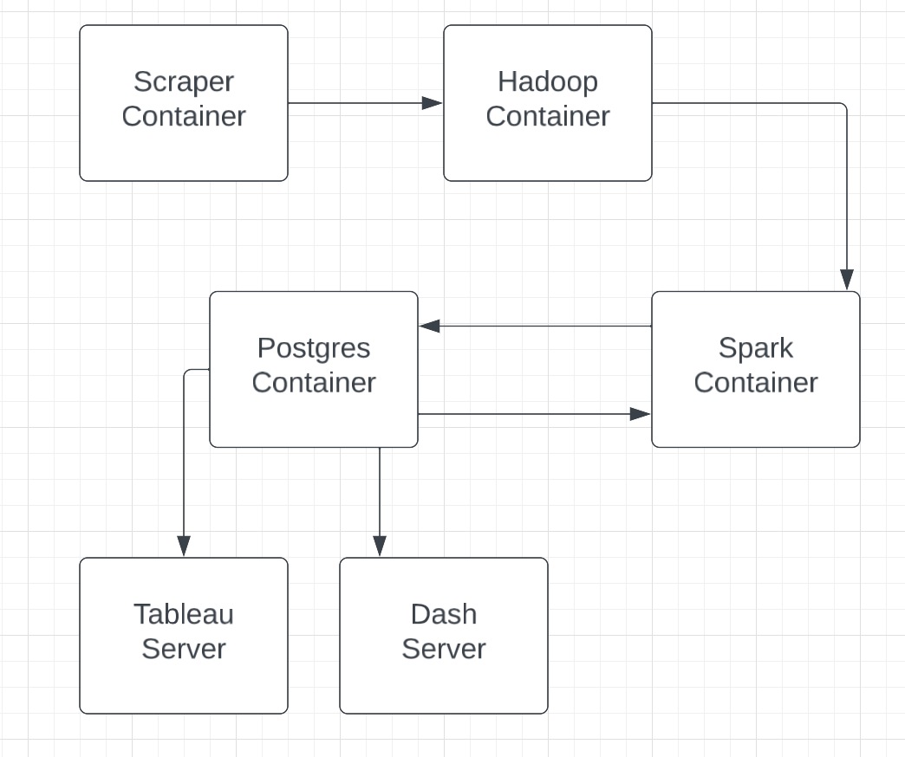

Infrastruktur

Slide 15
Docker
Ein zentrales Docker Compose
Name und Ports festgelegt.
Ganzes System ohne manuelle Konfiguration nutzbar

Slide 16
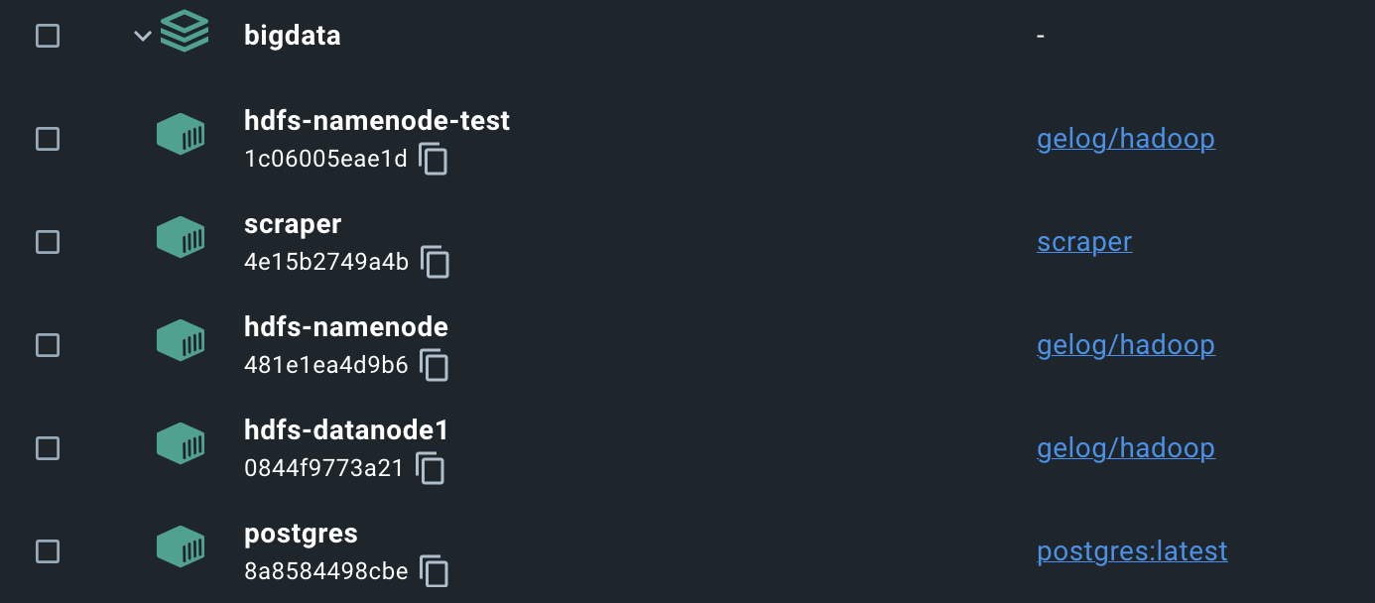

Slide 17
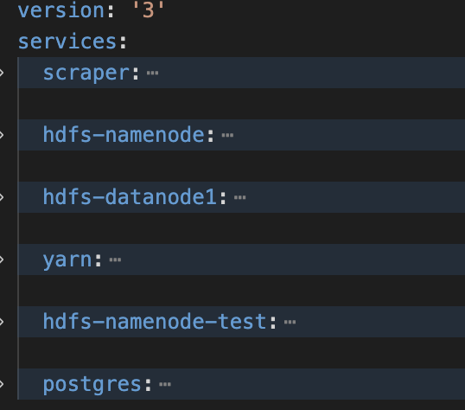

Slide 18
Hadoop + Spark
Datenspeicherung der extrahierten CSV-Files des Scrapers
Hadoop Version: 3.3.6
Spark Version: 3.5.0
YARN-Implementierung: mehrere Verarbeitungsmodelle möglich, Verwaltung, Ressourcemanager und Nodemanager
Aufbereitung der Daten durch Spark
Spark Machine Learning mit PySpark für

Slide 19
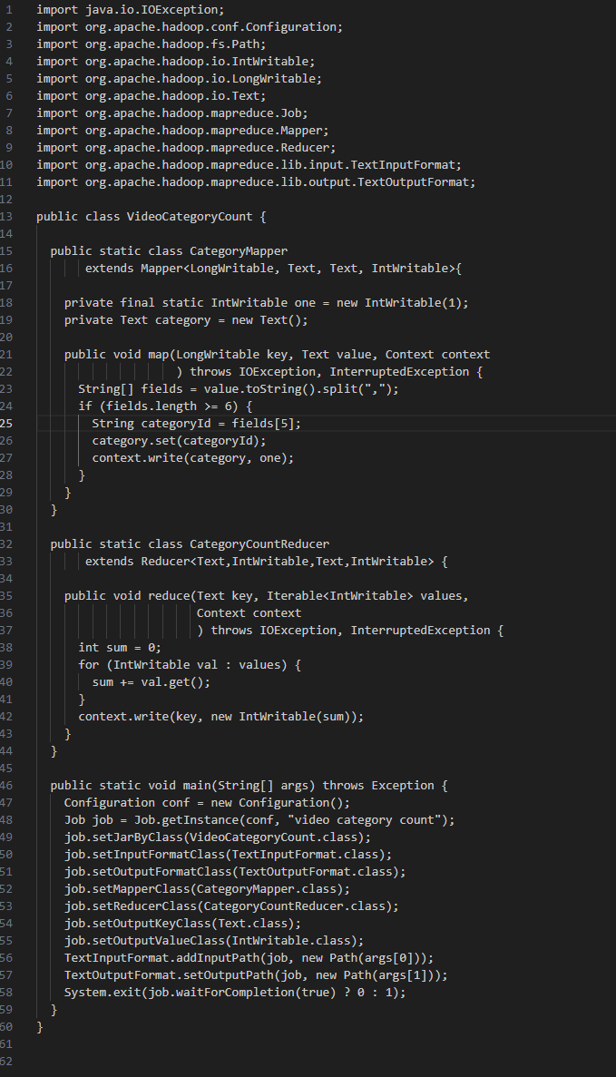
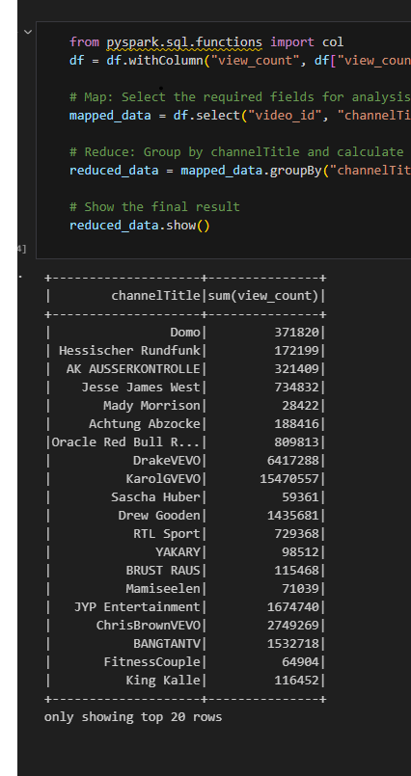
Vergleich Map-Reduce Job
Hadoop sehr aufwendig
Erstellung verschiedener Klassen in Hadoop
Java Hadoop, Spark hier Python
Hadoop sehr flexibel
Spark wesentlich kompakter
Kompatibel mit Yarn

Slide 20
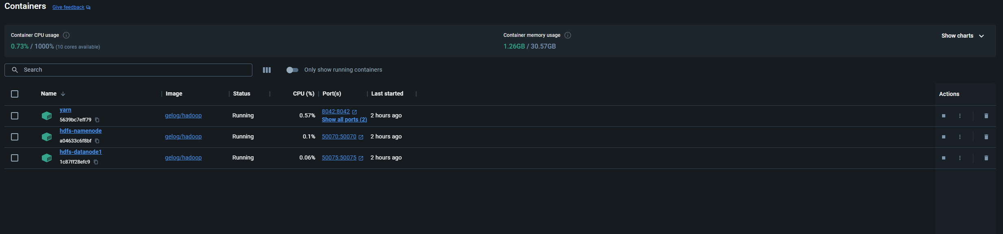
Hadoop: HDFS

Slide 21
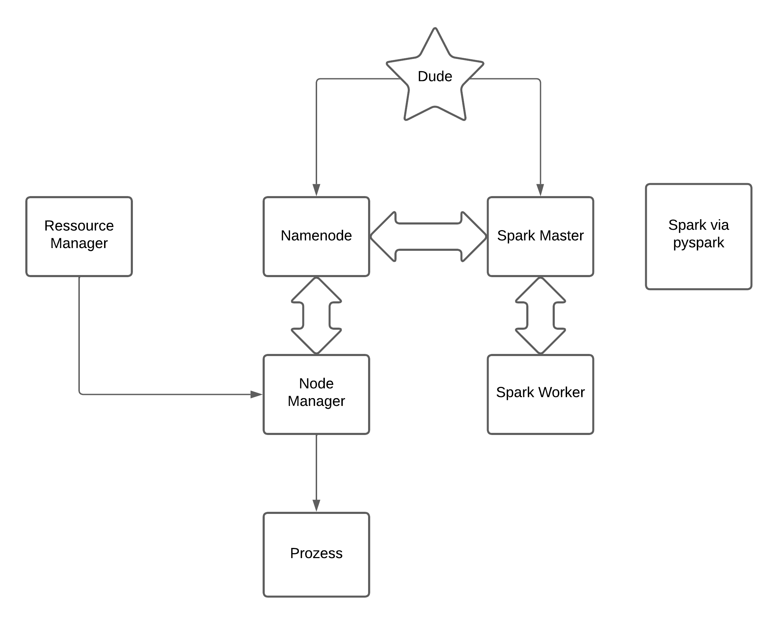
Hadoop + Spark

Slide 22
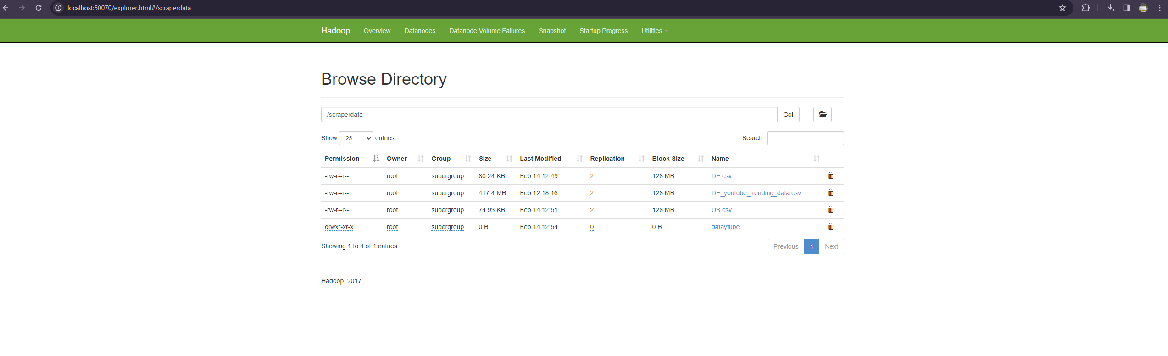
Scraper Data into HDFS

Slide 23
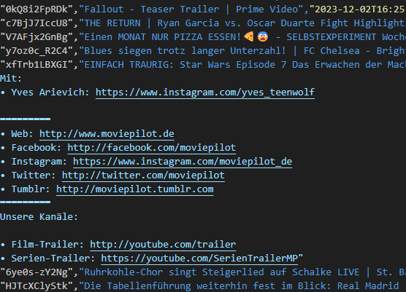
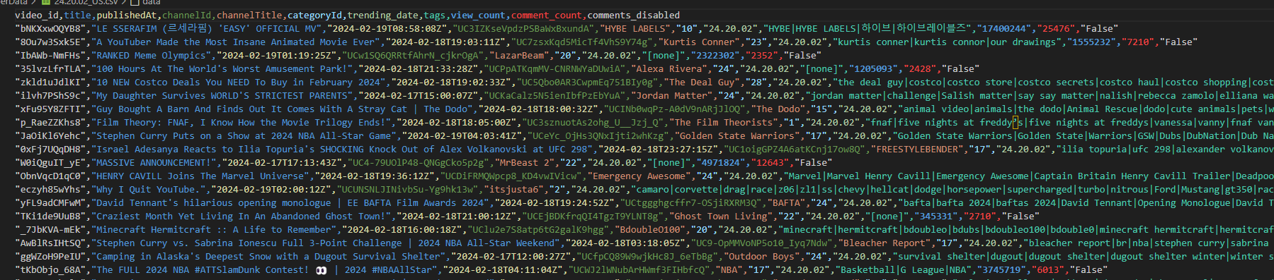
YouTube-Scraper
Problem: Zugriff auf YouTube-API beantragen
Verbesserung zu dem originalen Kaggle-Dataset, wie Entfernung bei Erstellung unnützer Spalten

Slide 24
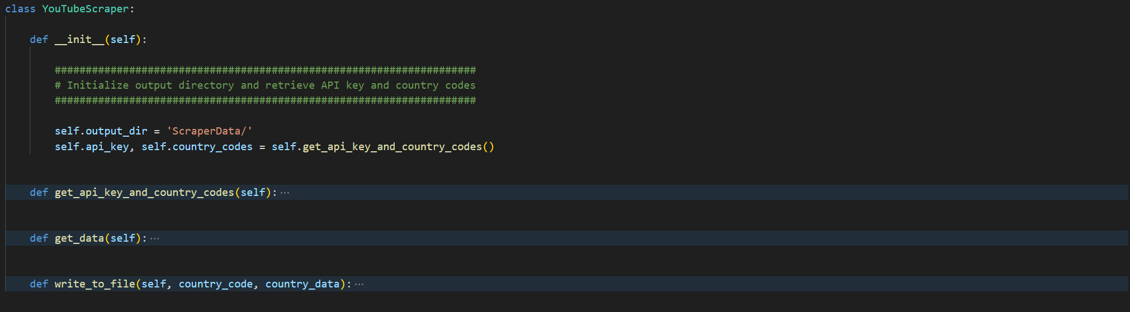
YouTube-Scraper
Scraper ist aufgeteilt in zwei Klassen und eine Hauptfunktion

Slide 25
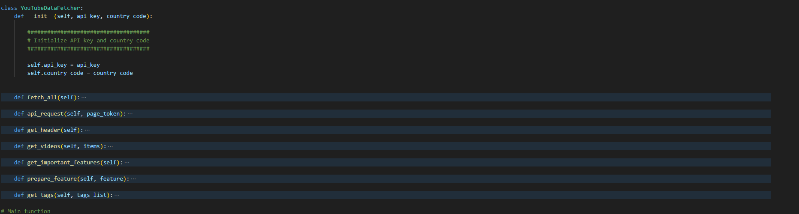
YouTube-Scraper

Slide 26
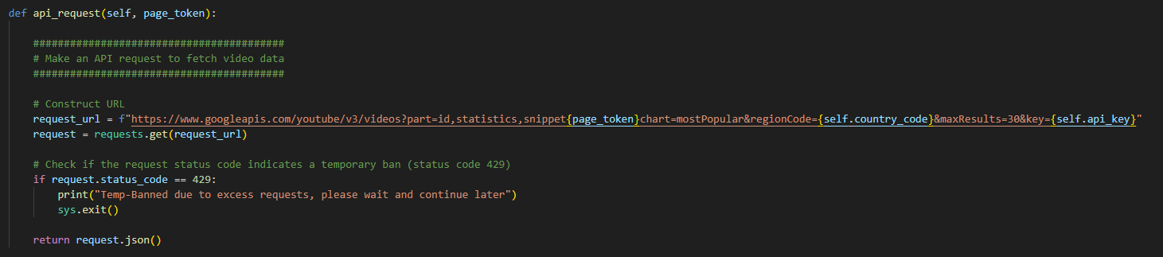
YouTube Data API

Slide 27
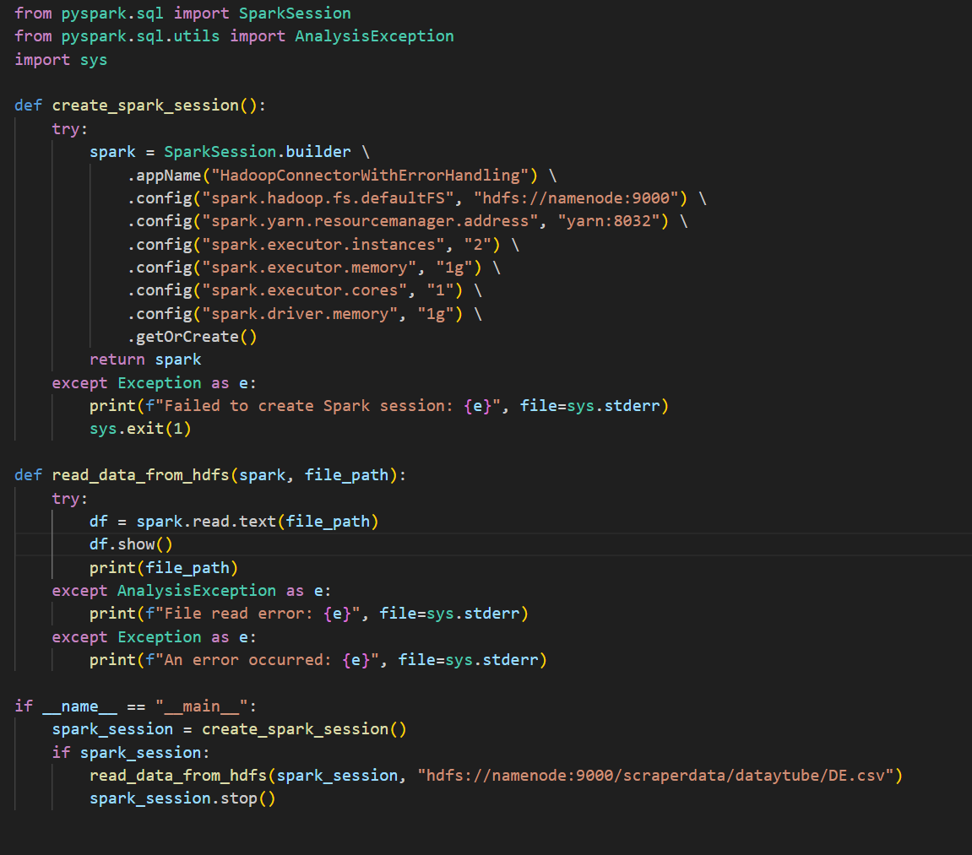
Spark Connection

Slide 28
Spark Machine Learning
Spark ML Nutzung, da auf Dataframe-Nutzung basiert und Vereinfachung durch Pipelines
Verschiedene Models auf Scraper-Daten getestet
Momentan zu wenig Daten → Model nicht aussagekräftig
Prädiktive Analytik: Probleme bei Anwendung auf Testpredictions mit neuen Dataframe → Vorhersage, ob Video trenden kann

Slide 29
Spark Machine-Learning
Live Vorführung des Notebooks
Daten wurde DE.csv und DE_category_id.json entnommen
Standard 70 zu 30 split

Slide 30
Fazit ML- Model
Overfitting
Survivorship-Bias: Daten enthalte nur die erfolgreichen
Youtube Algorithmus nicht komplett bekannt
Wir haben nicht Zugriff auf 100% der Daten, die ein Video generiert

Slide 31
Adjazensmatrix: Data Preparation
Nötige Kalkulation für den Network Graph
Iterativer Ansatz V1 (selbst geschrieben): 30h
Numpy iterativ (selbst geschrieben): 21s
Pyspark integrierte Funktion: 6s und ohne matrix als zwischenschritt

Slide 32
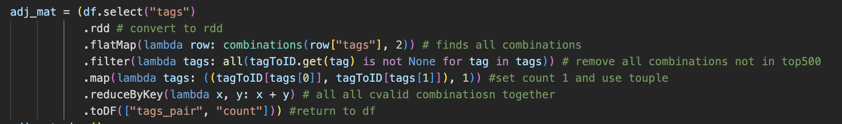
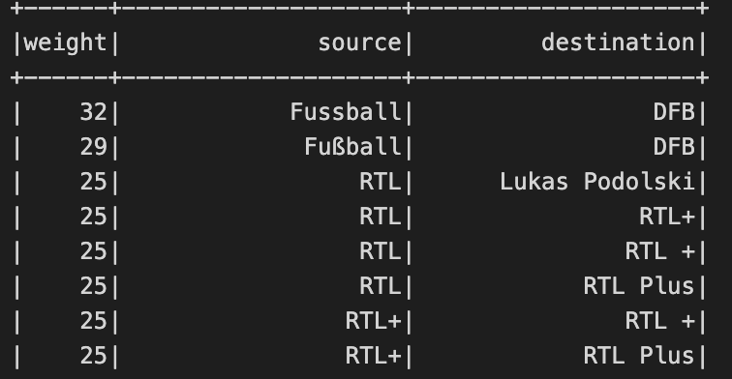
Ajdazensmatrix

Slide 33
Weitere Data Prep Skripte
Zusätzliche Daten für Nodes
Categorys
Vorfiltern der Daten
=> In Pandas gleich schnell wie Pyspark, aber eleganter und simpler

Slide 34
PostgresSQL
Leichterer Zugriff für Dash und Tableau server
Für kleinere Datnemengen wie die errechneten Tables ideal
Alle Tables werden direkt am Anfang im Docker Compose erstellt

